Slide 1

رياضيات الصف الثالث الإعدادي – الجزء الأول
(5 – 2): المثلثات المتطابقة
صفحة (182)

Slide 2

أهداف الدرس
تسمية العناصر المتناظرة في المضلعات المتطابقة واستعمالها.
إثبات تطابق مثلثين باستعمال تعريف التطابق.

Slide 3
تمهيد
تقوم عدّة مصانع بصنع مسجّلات سيارات بواجهات متحركة لحمايتها من السرقة. علمًا بأن شكل هذه الواجهات وأبعادها تطابق تمامًا شكل المكان الذي ستُثبّت فيه وأبعاده، وذلك لتثبيتها في لوحة أجهزة السيارة بدقة.
إذا لم تكن مطابقة للمكان فإن الواجهة لن تثبُّت تمامًا، تاركةً فجوات صغيرة أو لن تثبُّت بتاتًا.
لماذا يجب أن يكون شكل وحجم الواجهة الأماميّة مطابقة تمامًا للمكان الذي ستُثبّت فيه؟

Slide 4
عبارة
هناك عبارات تطابق أخرى للمثلثين أعلاه. وسوف تتم كتابة عبارة تطابق المضلعات بحيث تظهر الرؤوس المتناظرة بالترتيب نفسه.

Slide 5
ترتيب الحروف مهم
عبارة التطابق
أ
إذا كان △أ ب جـ ≅ △س ص ع
فهذا يعني أن:
  أ ب ≅ س ص
  أ جـ ≅ س ع
  ب جـ ≅ ص ع
  ⦣ أ ≅ ⦣ س
  ⦣ ب ≅ ⦣ ص
  ⦣ جـ ≅ ⦣ ع
س
جـ
ب
ع
ص
الأضلاع المتناظرة متطابقة
الزوايا المتناظرة متطابقة

Slide 6
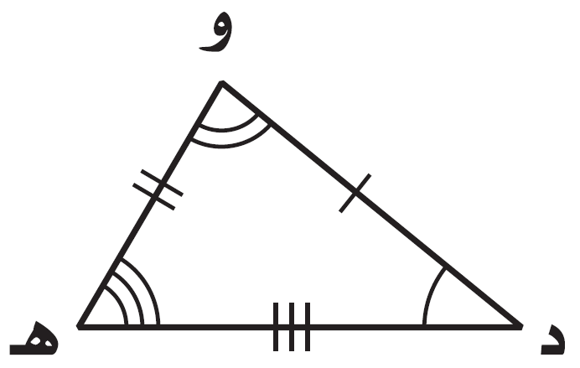
مثال
بيّن أن المضلعين المجاورين متطابقان بتعيين جميع العناصر المتناظرة المتطابقة. ثمّ اكتب عبارة تطابق.
الأضلاع المتناظرة
الزوايا المتناظرة
أ ب ≅
⦣ أ ≅ ⦣ د
د
د
ب جـ ≅
⦣ ب ≅ ⦣ و
و
و
⦣ جـ ≅ ⦣ ه
ه
جـ أ ≅
ه
جميع العناصر المتناظرة للمضلعين متطابقة لذلك فإنَّ المضلعين متطابقان
لهما نفس الرمز فهما متطابقتان
لهما نفس الرمز فهما متطابقتان
لهما نفس الرمز فهما متطابقتان
لهما نفس الرمز فهما متطابقتان
△ أ ب جـ ≅ △ د و ه
عبارة التطابق

Slide 7
مثال
بيّن أن المضلعين المجاورين متطابقان بتعيين جميع العناصر المتناظرة المتطابقة. ثمّ اكتب عبارة تطابق.
الأضلاع المتناظرة
الزوايا المتناظرة
ب أ ≅
⦣ ب ≅ ⦣ ح
ح
ح
أ د ≅
⦣ أ ≅ ⦣ ز
ز
ز
⦣ د ≅ ⦣ ه
د جـ ≅
ه
ه
⦣ جـ ≅ ⦣ و
و
جـ ب ≅
و
لهما نفس الرمز فهما متطابقتان
لهما نفس الرمز فهما متطابقتان
لهما نفس الرمز فهما متطابقتان
جميع العناصر المتناظرة للمضلعين متطابقة لذلك المضلعين متطابقين
لهما نفس الرمز فهما متطابقتان
المضلع ب أ د جـ ≅ المضلع ح ز ه و
عبارة التطابق

Slide 8
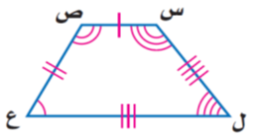
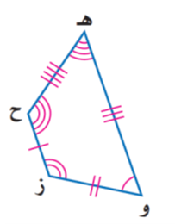
بيّن أن المضلعين المجاورين متطابقان بتعيين جميع العناصر المتناظرة المتطابقة. ثمّ اكتب عبارة تطابق.
 تدريب
3 دقائق
الأضلاع المتناظرة
الزوايا المتناظرة
جميع العناصر المتناظرة للمضلعين متطابقة لذلك فإنَّ المضلعين متطابقاني
عبارة التطابق

Slide 9
بيّن أن المضلعين المجاورين متطابقان بتعيين جميع العناصر المتناظرة المتطابقة. ثمّ اكتب عبارة تطابق.
 تدريب
3 دقائق
الأضلاع المتناظرة
الزوايا المتناظرة
جميع العناصر المتناظرة للمضلعين متطابقة لذلك فإنَّالمضلعين متطابقاني
△ ك ل م ≅ △ ط ش ت
عبارة التطابق

Slide 10
مثال
في الشكل المجاور، إذا كان △ أ ب جـ ≅ △ د و ه
فأوجد قيمة كل من س و ص.
المضلعان متطابقان
لذا فإن جميع العناصر المتناظرة للمضلعين متطابقة
الزوايا المتناظرة متطابقة
⦣ و ≅ ⦣ ب
الأضلاع المتناظرة متطابقة
و ه ≅ ب جـ
تعريف تطابق الزوايا
ق ⦣ و = ق ⦣ ب
تعريف تطابق الأضلاع
و ه = ب جـ
بالتعويض
2ص + س = 38.4
بالتعويض
8ص – 5 = 99
2(13) + س = 38.4
بإضافة 5 إلى الطرفين
8ص – 5 + 5 = 99 + 5
بالتعويض عن ص = 13
26 + س
بالتبّسيط
= 104
8ص
بالتبّسيط
= 38.4
بقسمة الطرفين على 8
8 ص = 104
بطرح 26 من الطرفين
26 – 26 + س = 38.4 – 26
8
8
بالتبّسيط
= 12.4
س
بالتبّسيط
= 13
ص

Slide 11
في الشكل المجاور، إذا كان △ ع ل ك ≅ △ ش ك ل
فأوجد قيمة كل من س و ص.
 تدريب
3 دقائق
ص = 12.5
س = 12

Slide 12
مثال
قرّر المخططون لحفلة مدرسيّة أن يطووا مناديل الطعام على صورة جيب مُثلّثي؛ حتى يتمكَّنوا من وضع هدية بسيطة فيه. إذا كانت ⦣ ز د و ≅ ⦣ ب ه جـ ،
فأوجد ق ⦣ ه ب جـ .
ق ⦣ ز د و= ٤٠°،
ب
⦣ ز د و ≅ ⦣ ب ه جـ
مُعطى
ز
ق ⦣ ز د و = ق ⦣ ب ه جـ
تعريف تطابق الزوايا
ه
٤٠°
جـ
٤٠° = ق ⦣ ب ه جـ
بالتعويض عن ق ⦣ ز د و = ٤٠°
د
٤٠°
و
الزاويتان الحادّتان في المثلث القائم الزاوية متتامّتان
ق ⦣ ه ب جـ + ق ⦣ ب ه جـ = 9٠°
بالتعويض عن ق ⦣ ب ه جـ = ٤٠°
ق ⦣ ه ب جـ + ٤٠° = 9٠°
زاويتان حادّتان في مثلث قائم الزاوية
بطرح ٤٠° من الطرفين
ق ⦣ ه ب جـ + ٤٠° – ٤٠° = 9٠° – ٤٠°
بالتبّسيط
= 50°
ق ⦣ ه ب جـ

Slide 13
في الشكل الآتي، إذا كانت ⦣ أ ز س ≅ ⦣ أ ب س، وكان أ س منصفًا لـِ ⦣ ز س ب، ق ⦣ أ ز س = ٨٨ °، ق ⦣ ز س أ = ٤٩ °،
فأوجد ق ⦣ ز أ ب. ووضّح إجابتك.
 تدريب
3 دقائق
ق ⦣ ز أ ب = 86 °

Slide 14

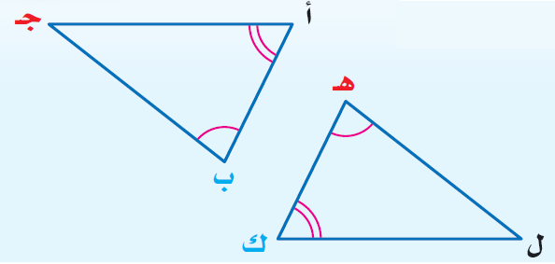
نظرية 5 – 3
نظرية الزاوية الثالثة
إذا تطابقت زاويتان في مثلث مع زاويتين في مثلث آخر، فإن الزاوية الثالثة في المثلث الأول تطابق الزاوية الثالثة في المثلث الثاني

Slide 15

نظرية 5 – 4
خواص تطابق المثلثات
خاصية الانعكاس
△ أ ب جـ ≅ △ أ ب جـ
خاصية التماثل
إذا كان △ أ ب جـ ≅ △ ه و ل، فإن △ ه و ل ≅ △ أ ب جـ
خاصية التعدّي
إذا كان △ أ ب جـ ≅ △ ه و ل، وكان △ ه و ل ≅ △ س ص ع ، فإن △ أ ب جـ ≅ △ س ص ع

Slide 16
مثال
اكتب برهانًا ذا عمودين
المعطيات: جـ د ≅ أ د، جـ ب ≅ أ ب، ⦣ جـ ≅ ⦣ أ، ⦣ 1 ≅ ⦣ 2 المطلوب: أثبات أن △ جـ د ب ≅ △ أ د ب
4
3
2
1
ويمكن إثبات أن
مثلثين متطابقان باستعمال عددٍ أقّل من الأزواج. وهذا ما سندرسه في دروس لاحقة
العبارات | المبررات
يكون مثلثان متطابقين إذا كانت جميع الأزواج الستّة من
عناصرهما المتناظرة متطابقة
1) معطيات
1) جـ د ≅ أ د ، جـ ب ≅ أ ب
2) خاصية الانعكاس للتطابق
2) د ب ≅ د ب
3) معطيات
3) ⦣ جـ ≅ ⦣ أ، ⦣ 1 ≅ ⦣ 2
4) نظرية الزاوية الثالثة
4) ⦣ 3 ≅ ⦣ 4
5) تعريف المضلعات المتطابقة
5) △ جـ د ب ≅ △ أ د ب

Slide 17
اكتب برهانًا ذا عمودين
المعطيات: ⦣ جـ ≅ ⦣ ب ، جـ ك ≅ ب م
جـ ل ≅ ب ل ، ل ينصف ك م
المطلوب: أثبات أن △ جـ ل ك ≅ △ ب ل م
 تدريب
3
1
3 دقائق
2
4
العبارات | المبررات
1) معطيات
1) ⦣ جـ ≅ ⦣ ب ، جـ ك ≅ ب م ، جـ ل ≅ ب ل ، ل ينصف ك م
2) تعريف تنصيف قطعة مستقيمة
2) ل ك ≅ ل م
3) نظرية الزوايا المتقابلة بالرأس
3) ⦣ 1 ≅ ⦣ 2
4) نظرية الزاوية الثالثة
4) ⦣ 3 ≅ ⦣ 4
5) تعريف المضلعات المتطابقة
5) △ جـ ل ك ≅ △ ب ل م

Slide 18
تدرب وحل المسائل
لمزيد من التمارين يُمكنك الرجوع إلى
كتاب الرياضيات للصف الثالث الإعدادي – الجزء الأول
صفحة: 185، 186، 187، 188

Slide 19
انتهى الدرس

